Slide 1
Центр дополнительного образования детей МБОУ гимназии имени Ф.К.Салманова «ЛЕТО^{3»}

Slide 2
Если ты хочешь стать
журналистом, сценаристом, режиссером, экологом, техником, инженером, архитектором, дизайнером, менеджером, бизнесменом, актером, художником
и просто крутым человеком,
участвовать в различных конкурсах, соревнованиях, акциях, проектах, знакомиться с интересными людьми, открывать новое – приходи в
Центр дополнительного образования детей
гимназии Салманова
«ЛЕТО^{3»}

Slide 3
«ЛЕТО^{3»} - это
Л – личности,
Е – единство,
Т – творчество,
О – открытость!
Единство личностей = Команда
Команда и творчество = Креативность
Креативность и открытость = Коммуникации
ЛЕТО в кубе

Slide 4
В нашем Центре ты найдешь много интересных объединений
технического,
естественно-научного,
туристско-краеведческого,
художественного,
физкультурно-спортивного,
социально-педагогического
направлений.
И ты можешь записаться сразу
в несколько из них!

Slide 5
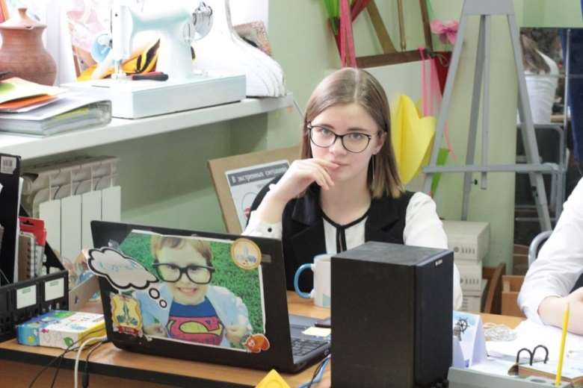
На занятиях в
«Техно-парке»
ты изучишь фотоискусство,
видеосъёмку,
компьютерную графику,
создание объемных фотографий.

Slide 6
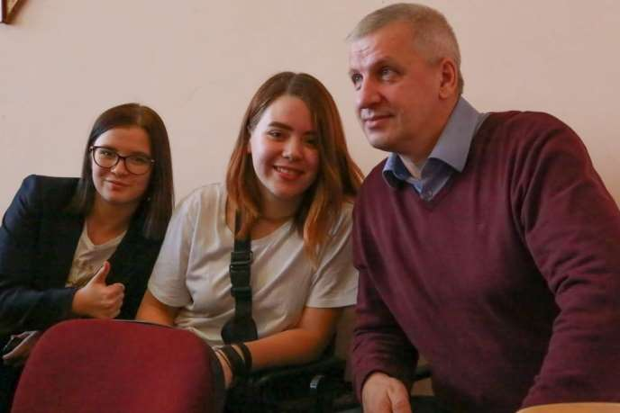
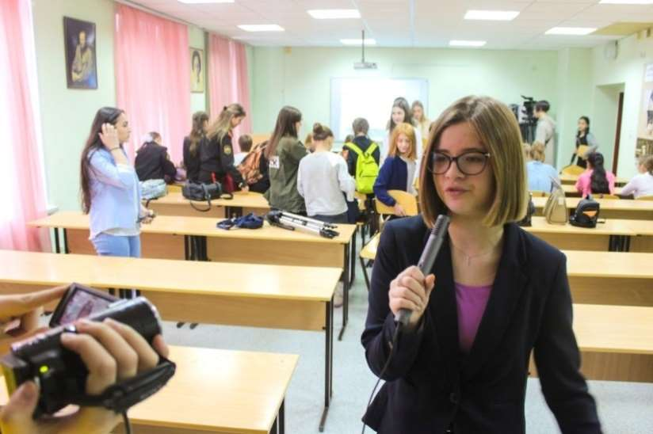
В телестудии и
пресс-центре
«Золотое перо»
узнаешь о современной
профессии журналиста,
научишься основным
правилам создания
телевизионного контента
и составления статей.

Slide 7
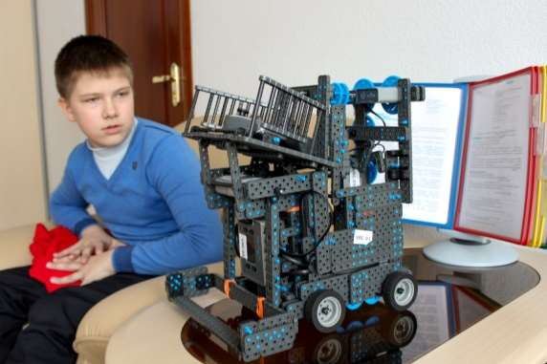
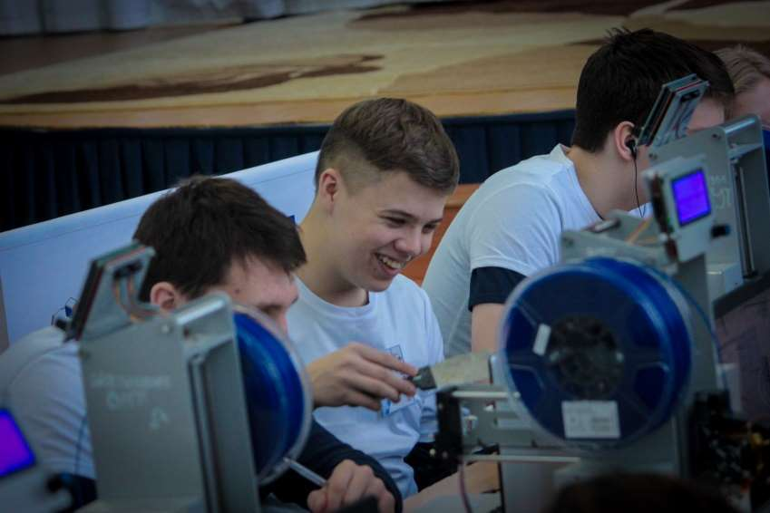
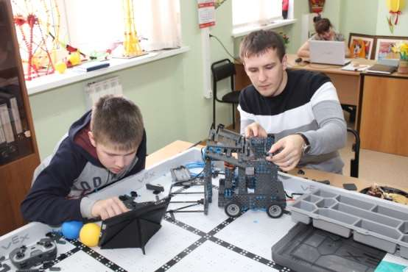
Во время занятий
«Робототехникой»
сможешь проектировать,
создавать
и программировать
роботов.

Slide 8
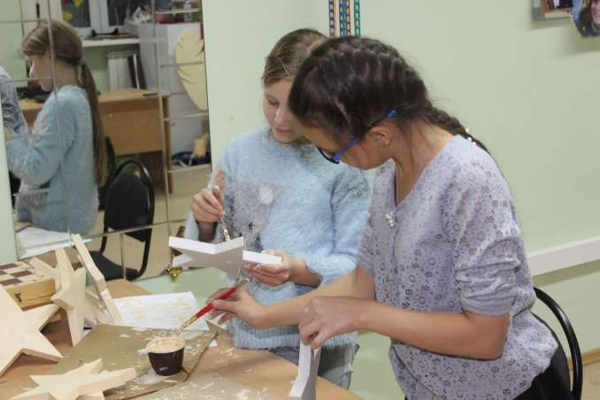
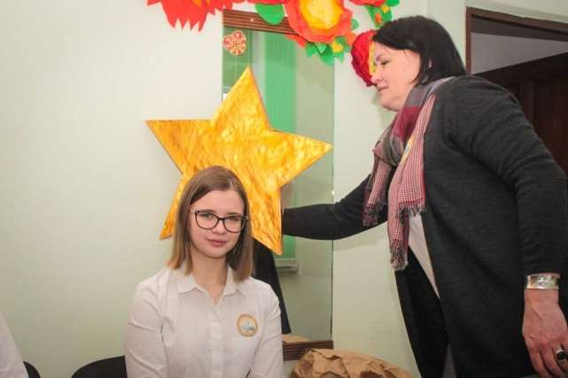
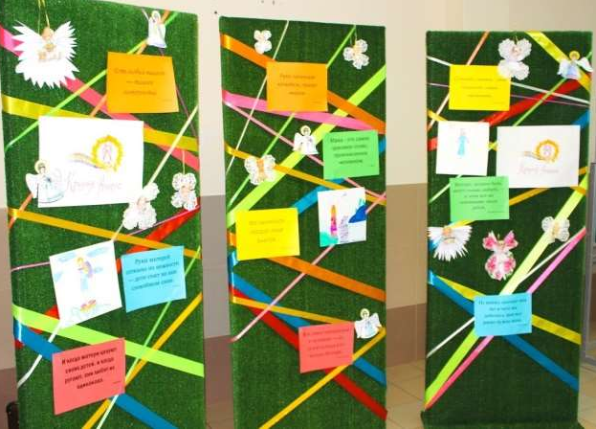
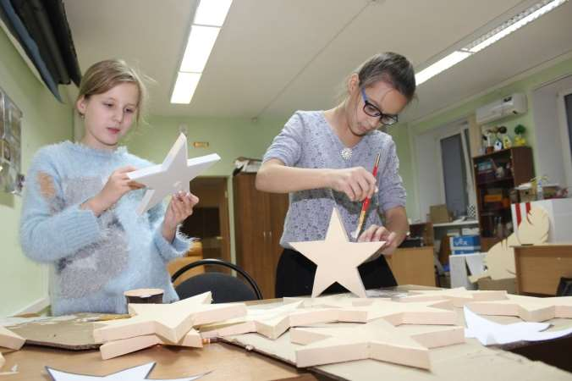
В объединении
«Рециклинг-дек» ты познакомишься с
основами современного
арт-дизайна.

Slide 9
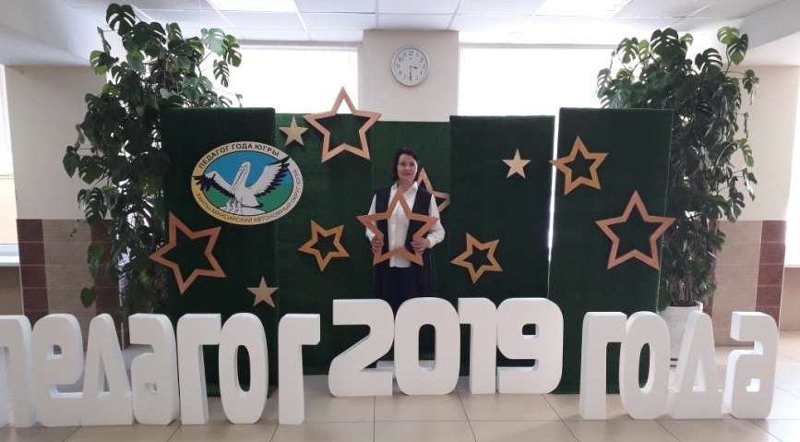
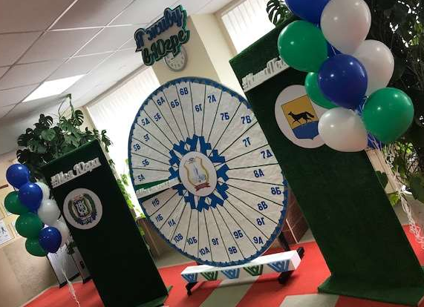
«Типичный декоратор»
научит основам
тематического
декорирования.

Slide 10
В объединении
«Территория эксперимента»
получишь знания по экологии,
сможешь подготовиться
к научно-практическим
конференциям,
олимпиадам,
исследовательской
деятельности.

Slide 11
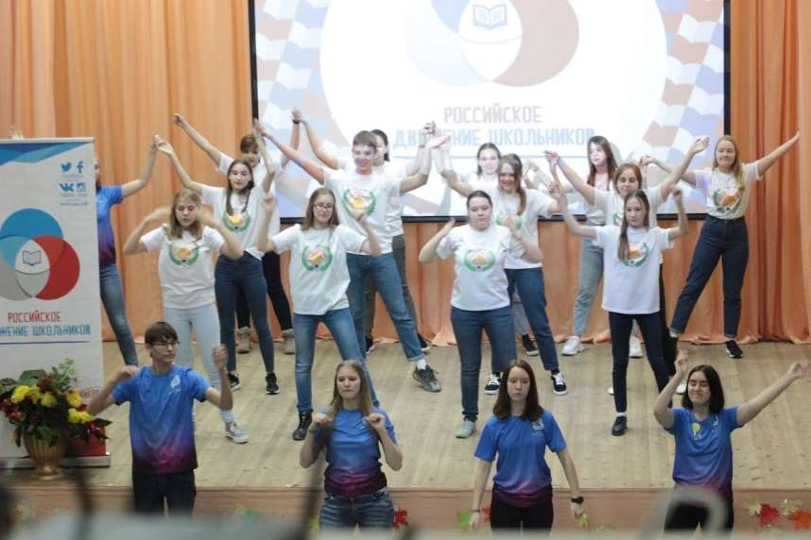
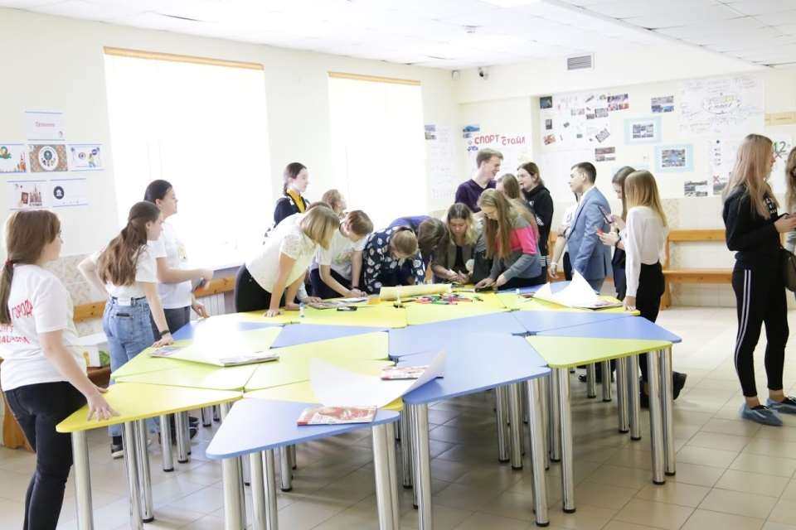
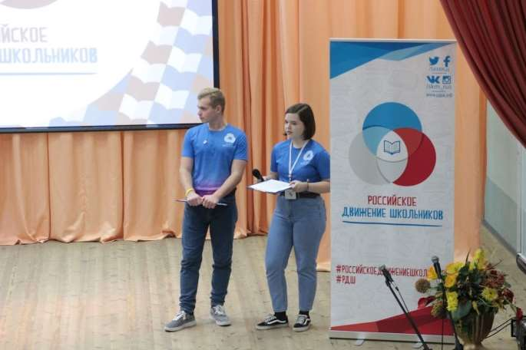
«Вместе с РДШ»
поможет вам освоиться
в мире Российского
движения школьников,
найти множество друзей
не только в Сургуте,
но и во всей стране,
и даже мире!

Slide 12
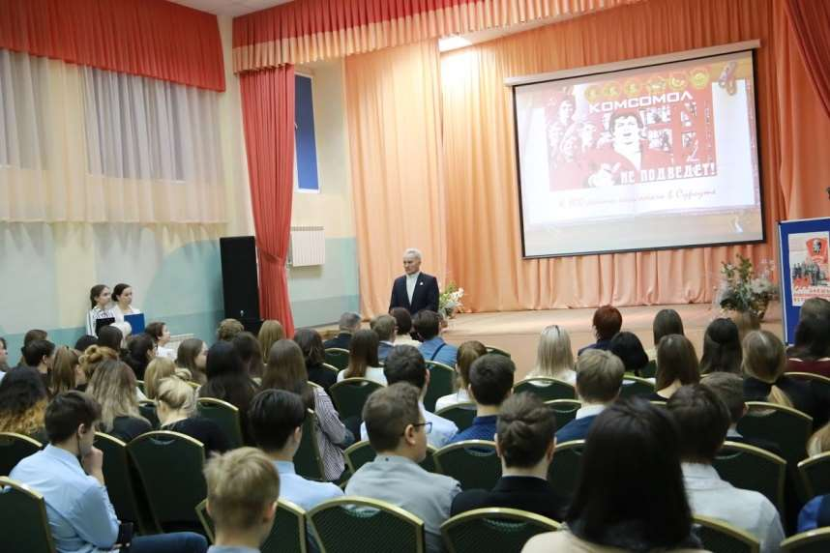
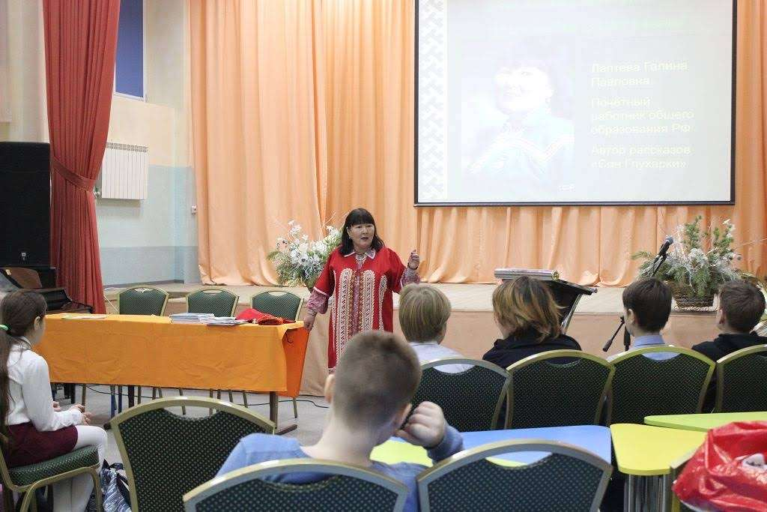
«Жизнь города: осмысливая повседневность»
расскажет об истории
развития Сургута,
его достопримечательностях,
познакомит с
выдающимися и
интересными личностями.

Slide 13
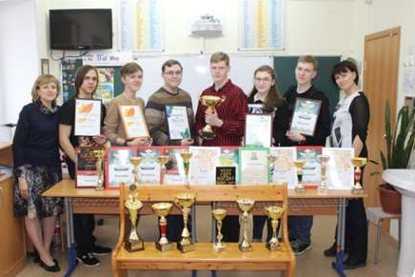
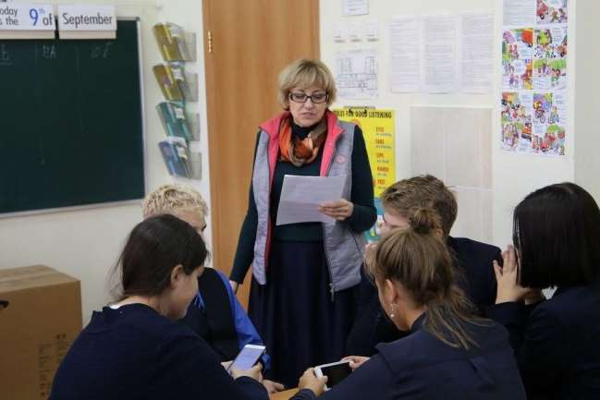
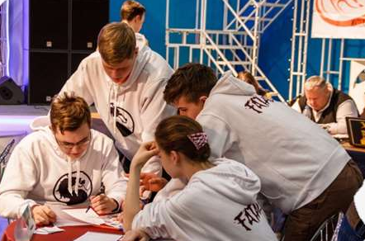
В «ИНТЕЛЛЕКТ-клубе»
ты станешь самым
эрудированным,
расширишь свой кругозор
и почувствуешь
интерес настоящих
интеллектуальных
соревнований
«Что? Где? Когда?»

Slide 14
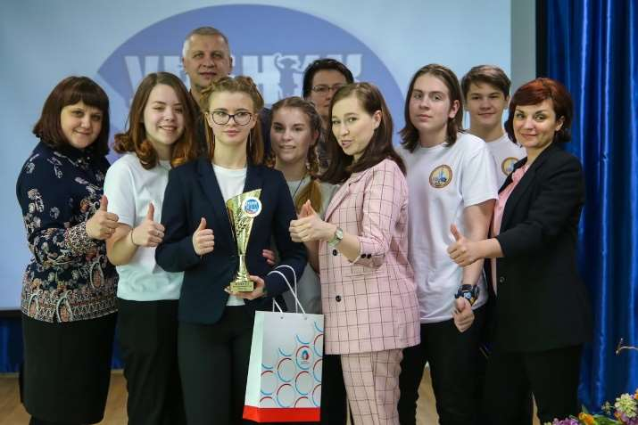
Объединение
«Технологии успеха»
поможет тебе стать
активной и
творческой личностью,
лидером и
«Учеником года»!

Slide 15
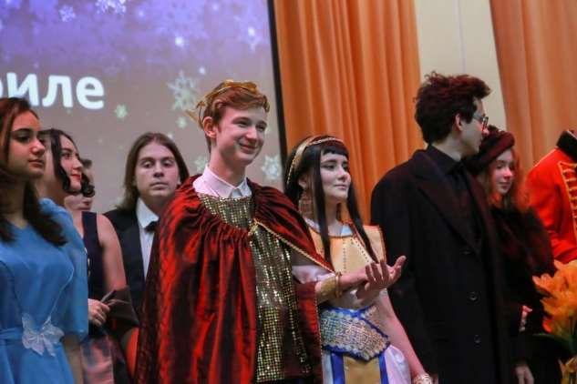
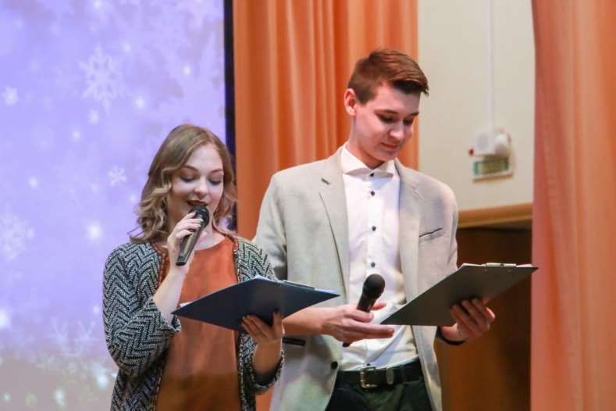
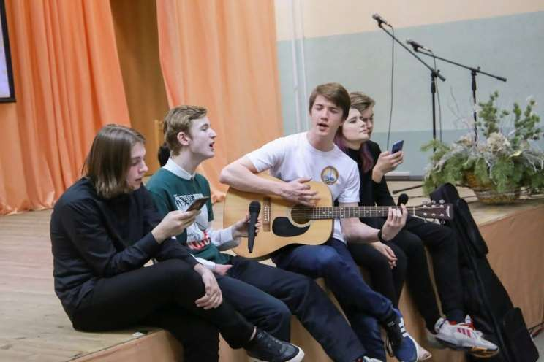
В «Мастерской праздника»
обучают менеджменту
праздника: организации
и управлению,
программно-
проектным технологиям,
навыкам ведущего,
дизайну.

Slide 16
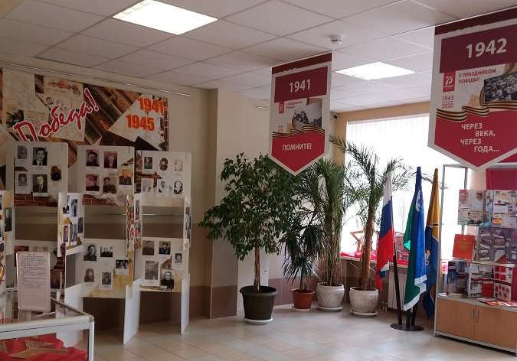
В объединении
«Музей-мобил
«Уникум»»
ты познакомишься с материалами об истории Ханты-Мансийского автономного округа – Югры, Сургута, гимназии. О выдающемся человеке, имя которого носит наше образовательное учреждение, Ф.К.Салманове, об истории добычи нефти, освоении Севера. А также обучишься навыкам экскурсовода.

Slide 17
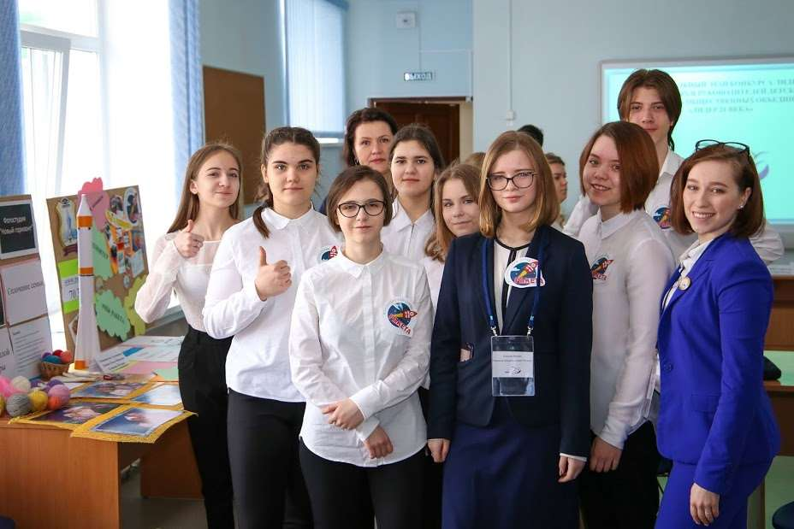
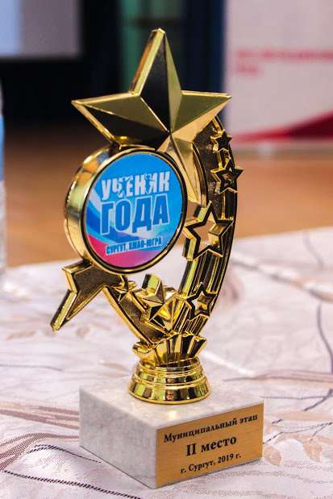
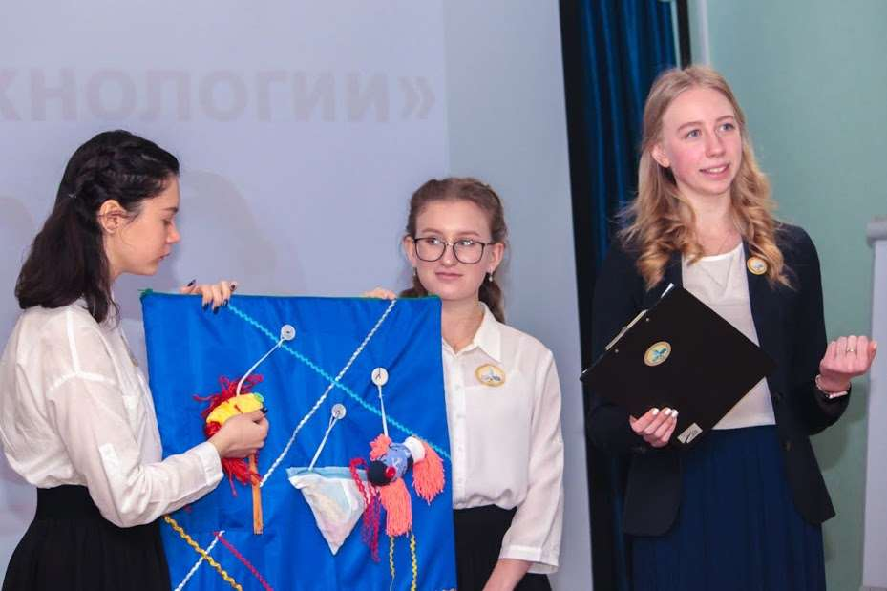
В Центре дополнительного образования детей ты сможешь принять участие в различных конкурсах, проектах, акциях.

Slide 18
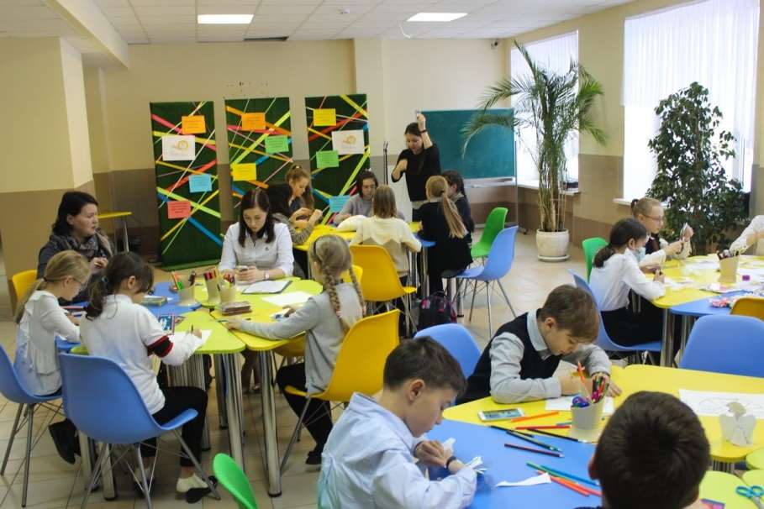
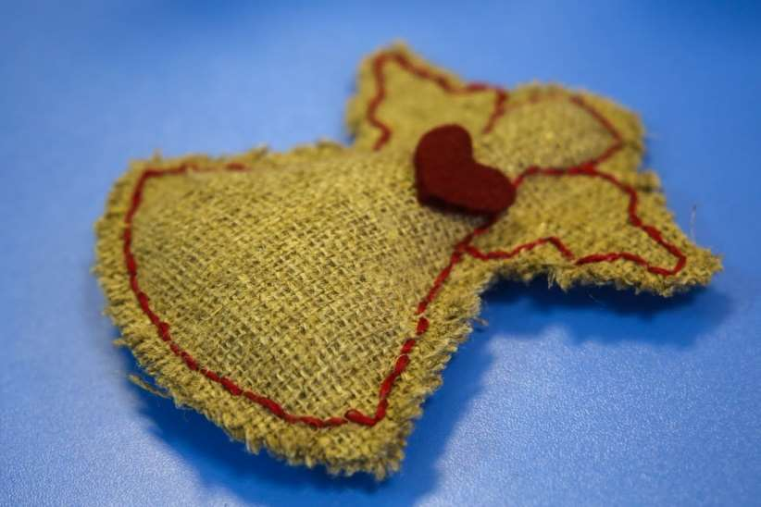
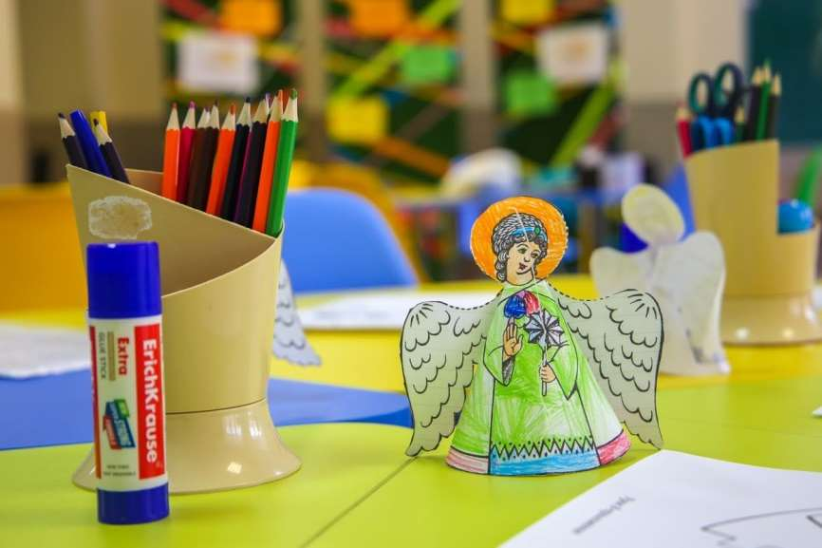
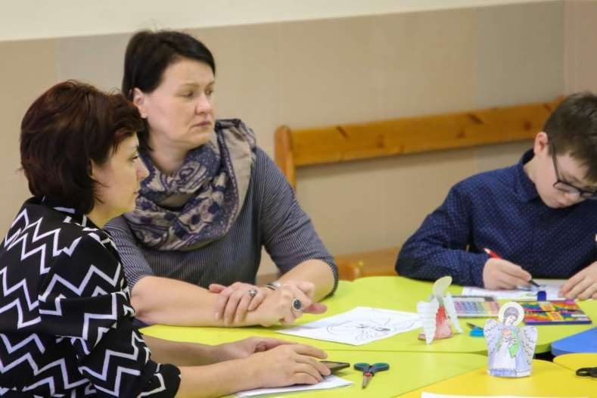
Акция «Крылья ангела»
Проведение мастер-классов

Slide 19
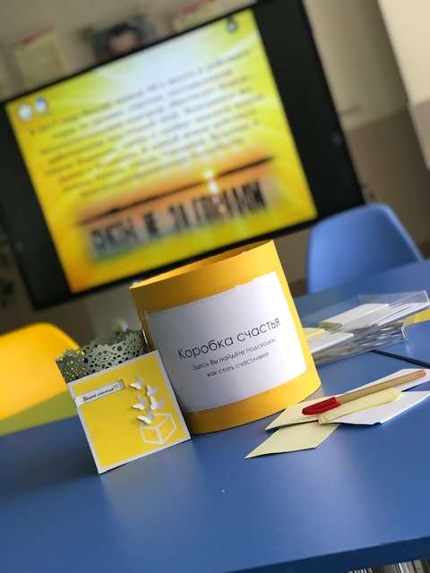
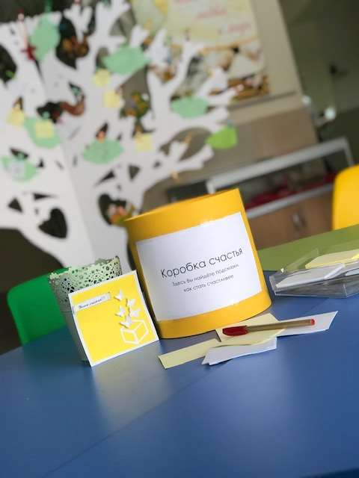
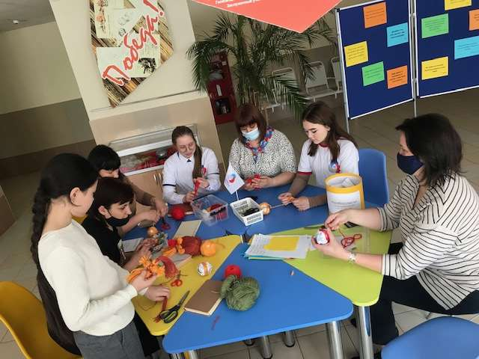
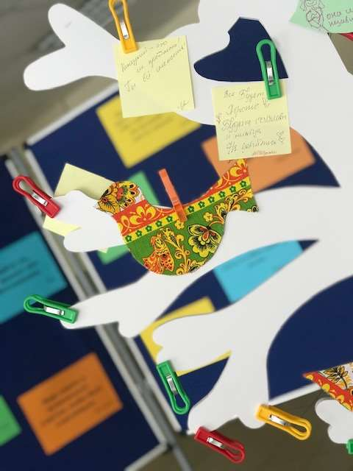
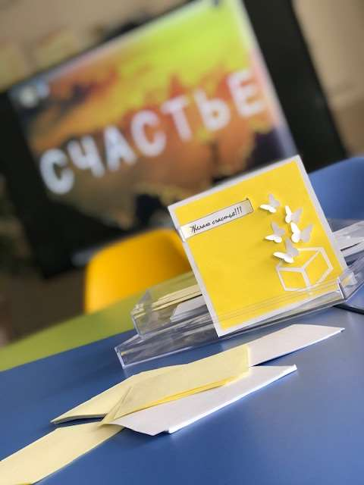
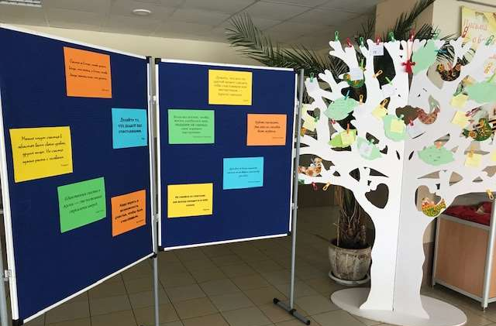
Акция «День счастья»
Проведение мастер-классов

Slide 20
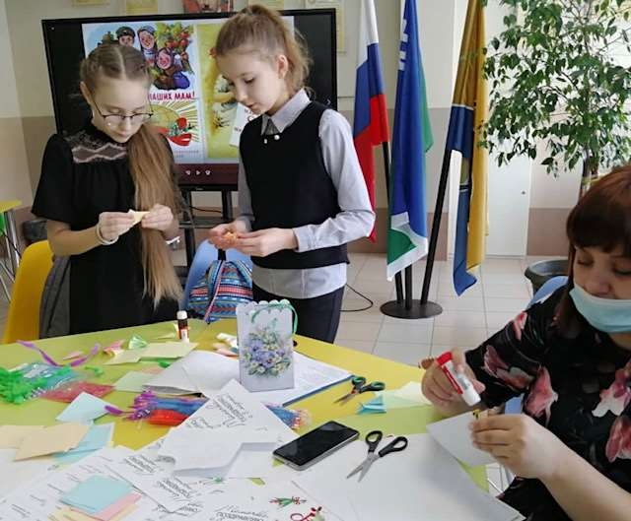
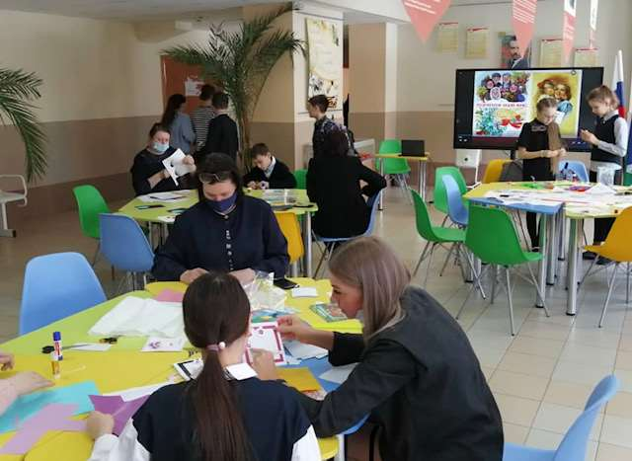
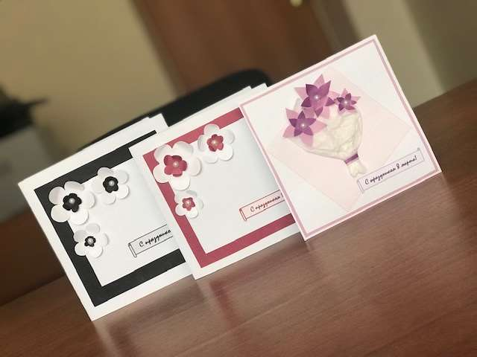
Акция «Международный женский день»
Проведение мастер-классов

Slide 21
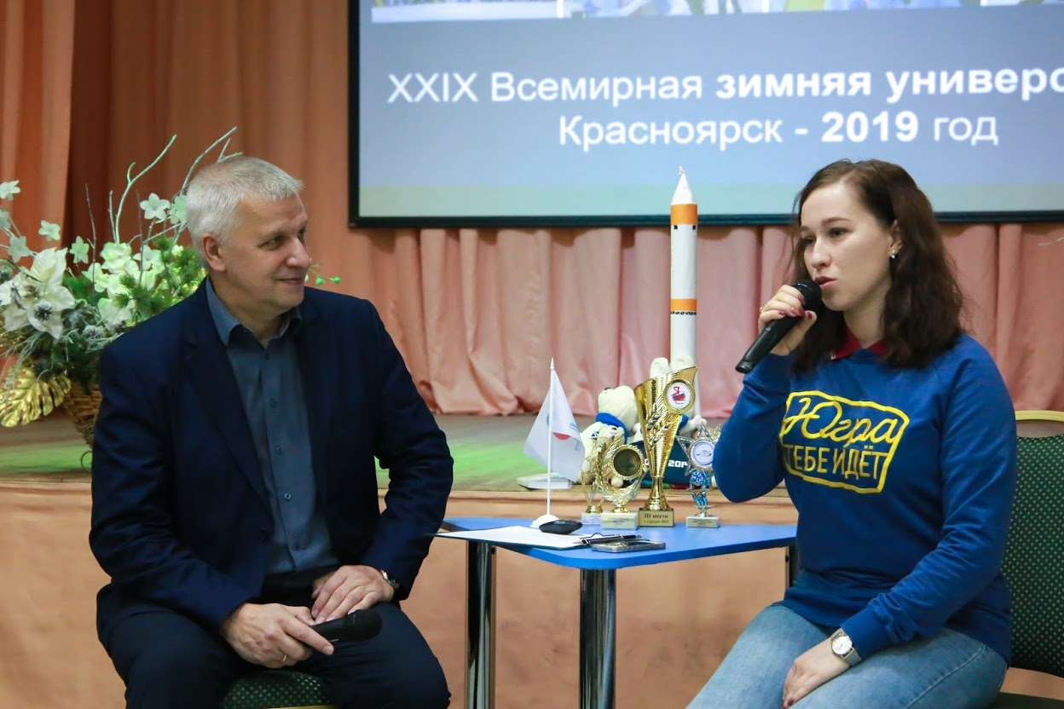
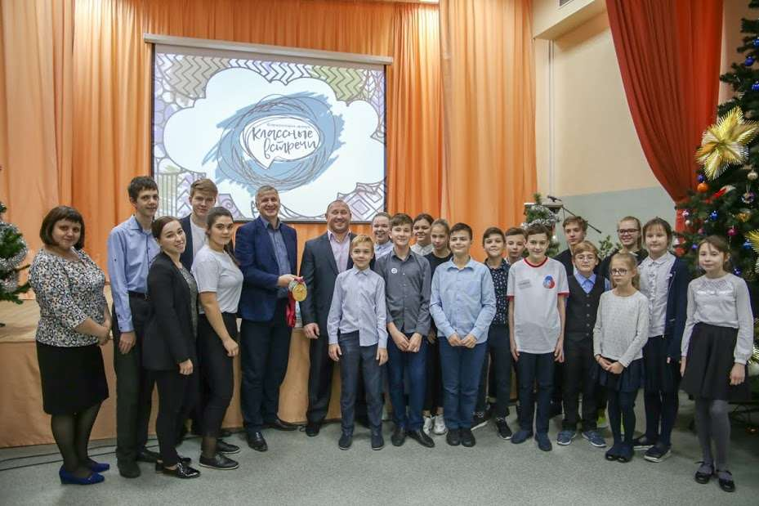
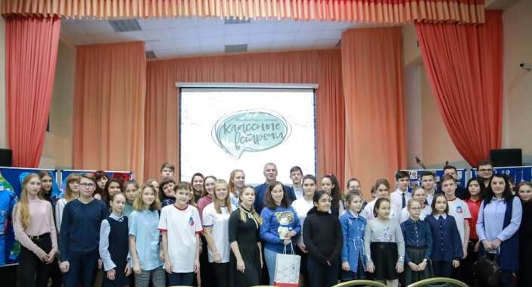
«Классные встречи»
РДШ

Slide 22
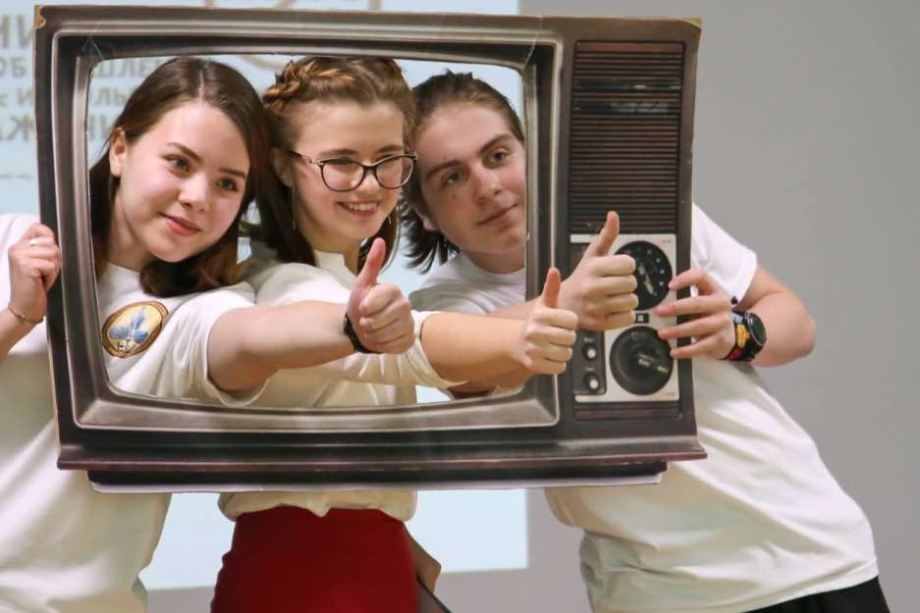
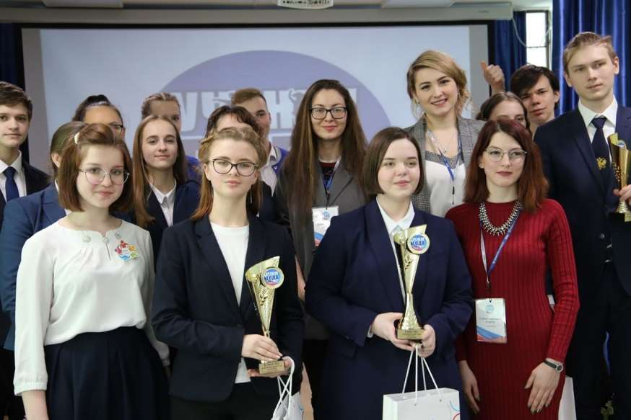
Конкурс «Ученик года»

Slide 23
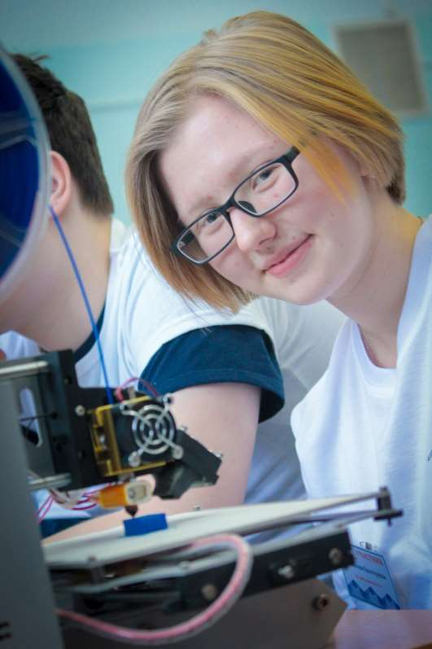
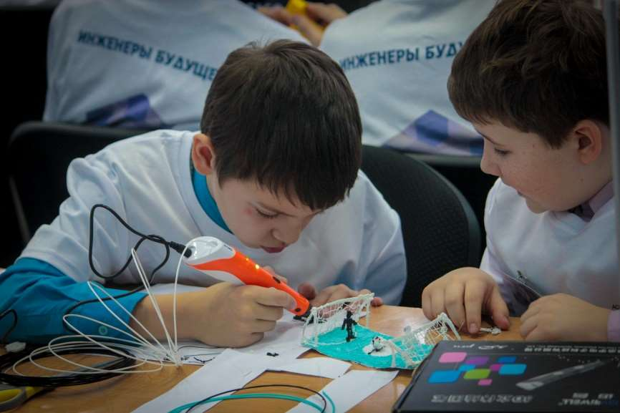
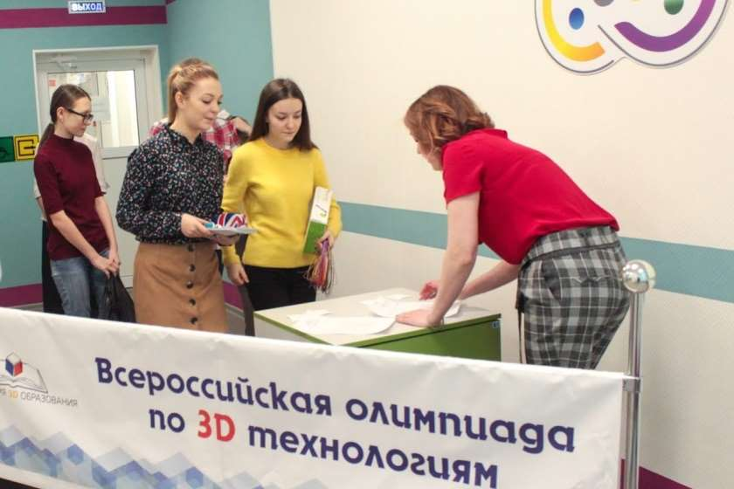
Олимпиада по
3D-технологиям

Slide 24
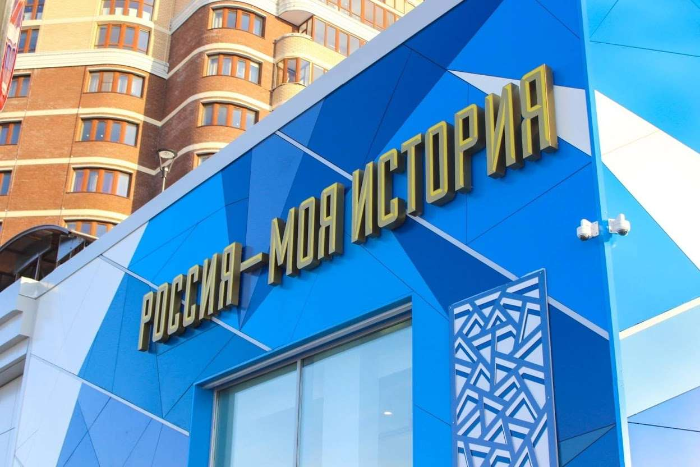
Посещение исторического парка
«Россия – моя история»

Slide 25
Посещение МАОУ ДО «Технополис»
(Кванториум)

Slide 26
Выпуск газеты «5+»

Slide 27
Участие во всех этапах
WorldSkills Russia

Slide 28
Приходи в наш Центр!
Раскрой свои таланты!
Найди свой путь к успеху!

